Slide 1

한번에 빌려가죠
Software Engineering
21511758 송인건
21720866 권민지
21611706 김동욱
21511730 김승환
21720910 김유진
21720891 전수민

Slide 2
목차
1. 주제 선정
2. Application 소개
3. 주요 기능 설명
4. 실제 시뮬레이션

Slide 3







한번에 빌려가죠
Software Engineering
주제 선정
통합 대여 시스템
자전거 대여
자동차 대여
오토바이 대여
킥보드 대여
기대 효과
*사용자 -> 편리성
*관리자 -> 이용료를 통한 수익
각종 물건 대여
Mobility 대여 통합

Slide 4

한번에 빌려가죠
Software Engineering
Application 소개
개발 도구 : Android Studio
DB : phpmyadmin 오픈소스 상의 mysql 사용
개발환경 : 안드로이드 Nougat 6.0

Slide 5

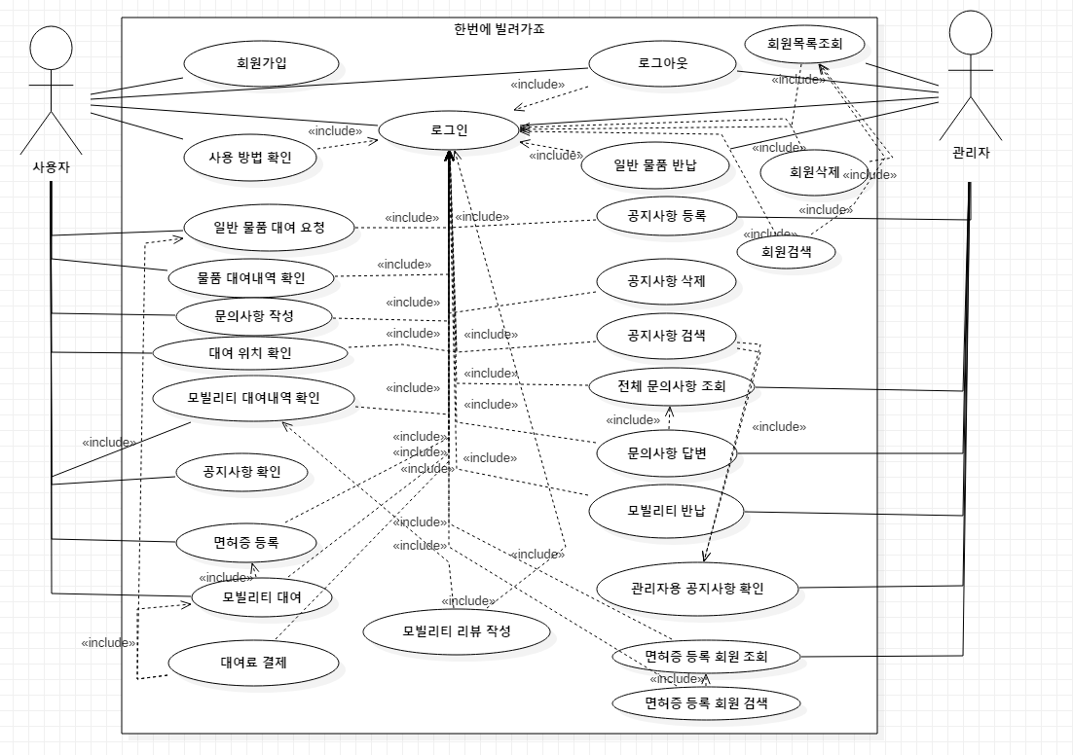
한번에 빌려가죠
Software Engineering
주요 기능 설명
사용자 기능

Slide 6

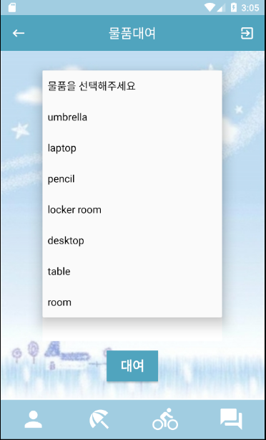
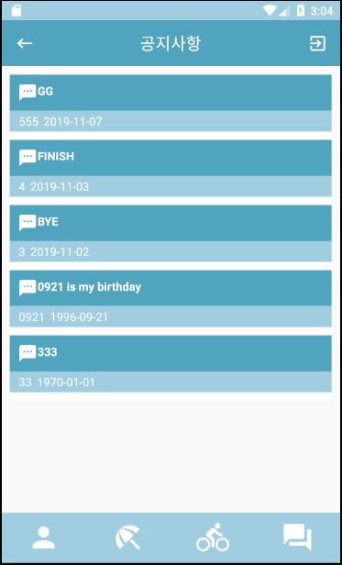
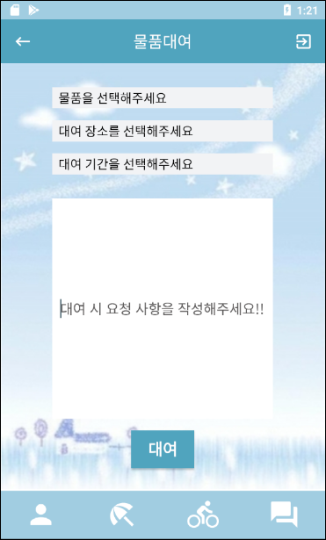
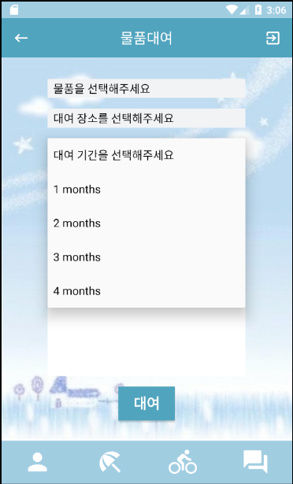
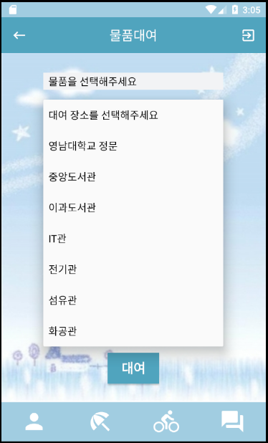
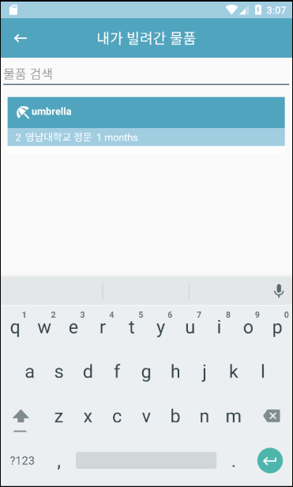
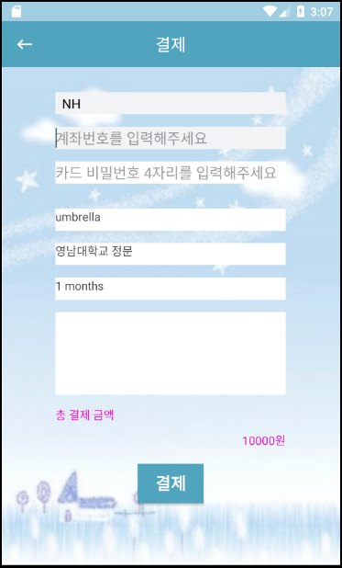

한번에 빌려가죠
Software Engineering
주요 기능 설명
사용자 기능
일반 물품 대여 요청
물품 종류
물품 대여 기간
메인 화면의 물품 아이콘 클릭
물품 대여 화면
결제 화면
물품 대여 내역
물품 대여 장소

Slide 7
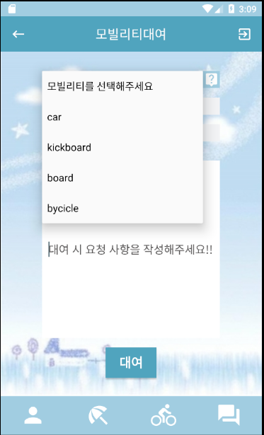
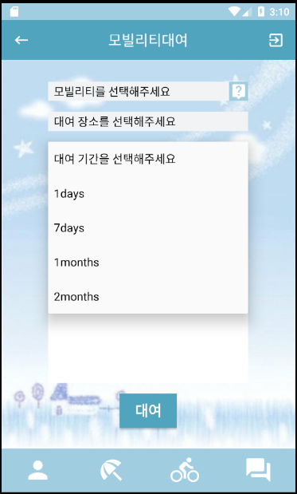
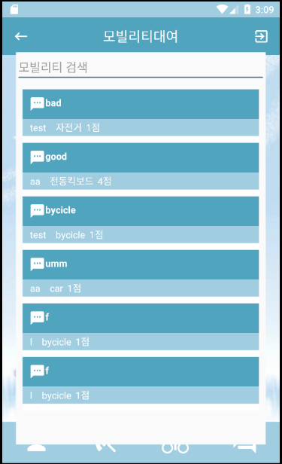
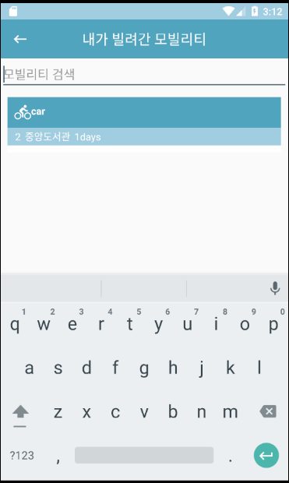
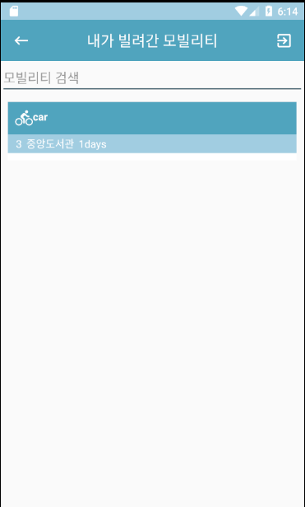
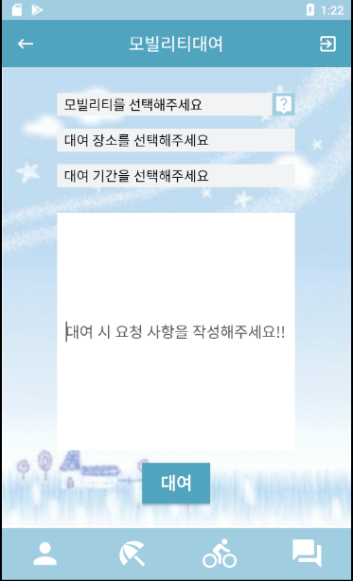
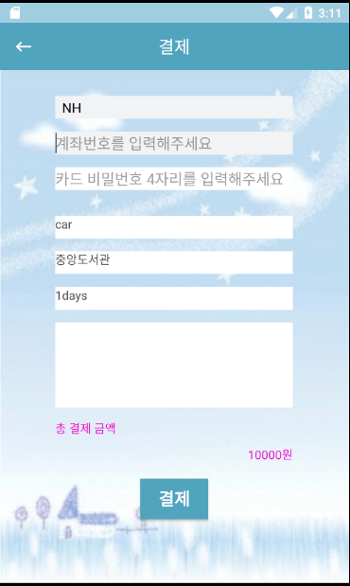
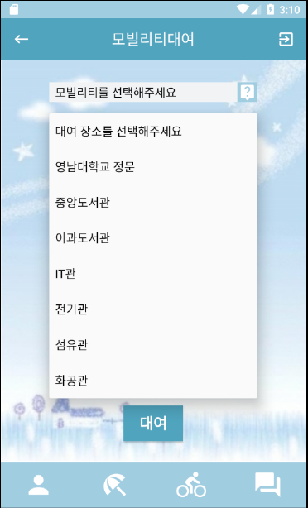
한번에 빌려가죠
Software Engineering
주요 기능 설명
사용자 기능
모빌리티 대여
번호, 장소, 대여기간
모빌리티 종류
모빌리티 대여 기간
모빌리티 리뷰 확인
메인 화면의 모빌리티 아이콘 클릭
모빌리티 대여 화면
결제 화면
모빌리티 대여 내역
모빌리티 대여 장소

Slide 8
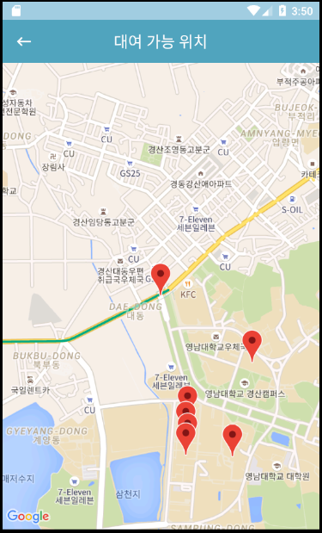
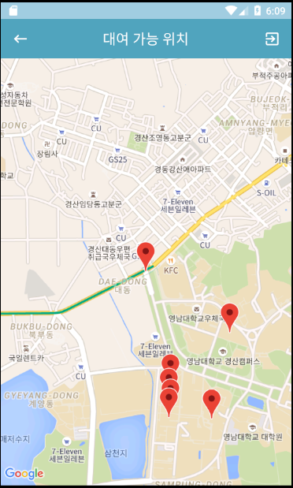
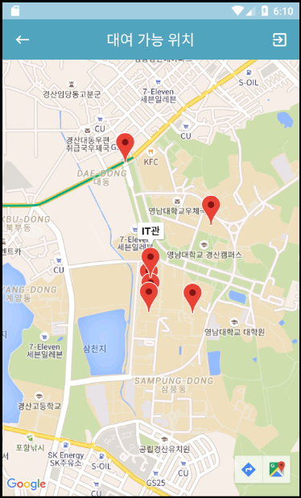
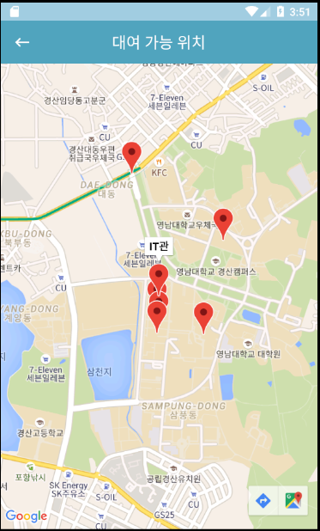
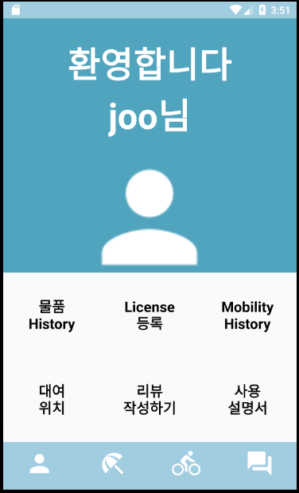
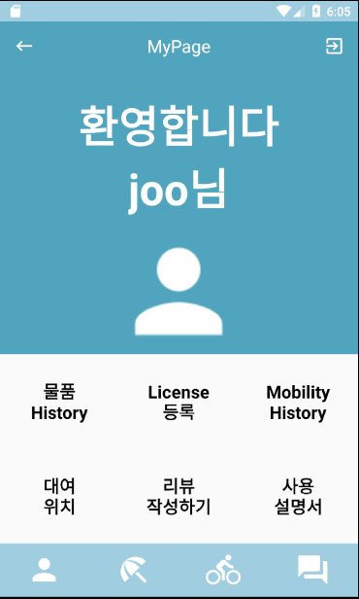

한번에 빌려가죠
Software Engineering
주요 기능 설명
사용자 기능
물품 또는 모빌리티 대여 시
대여 장소의 정확한 위치
지도 상의 대여 장소
핀 클릭
MyPage의 대여 위치 클릭

Slide 9
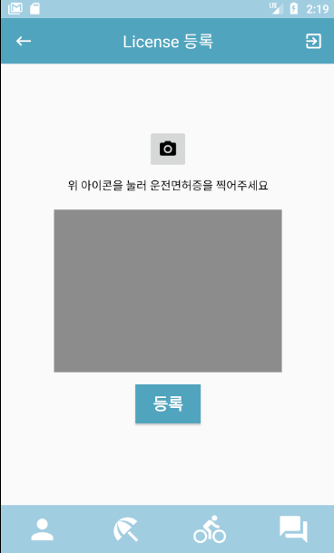
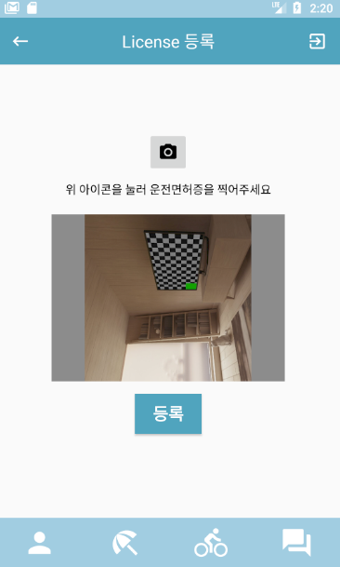
한번에 빌려가죠
Software Engineering
주요 기능 설명
사용자 기능
면허증 등록
클릭!
MyPage에서 License
등록 버튼 클릭
License 등록 화면에서
카메라 버튼 클릭
사진 찍은 화면 아래의
화면에 나타나게 됨
정상적으로 사진 등록 완료

Slide 10
한번에 빌려가죠
Software Engineering
주요 기능 설명
사용자 기능
대여료 결제
사용자가 빌린
모빌리티의 내역을
볼 수 있음
결제할 카드사 선택
계좌번호 입력
비밀번호 입력
대여 화면에서 선택한
대여물품표시
대여 장소 표시
대여 기간 표시
모빌리티 대여 내역
총 결제 금액 표시
결제 화면

Slide 11

한번에 빌려가죠
Software Engineering
주요 기능 설명
사용자 기능
관리자 기능

Slide 12

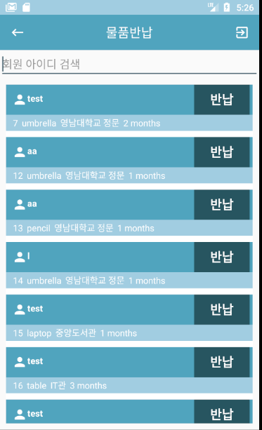
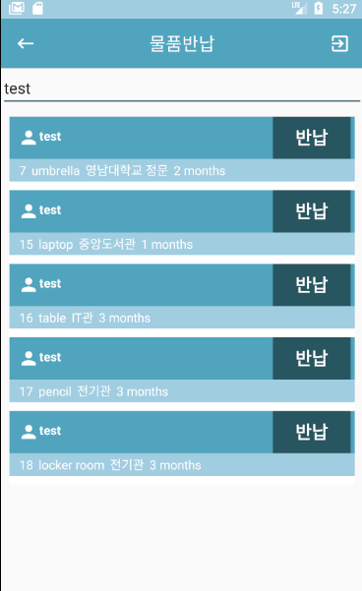
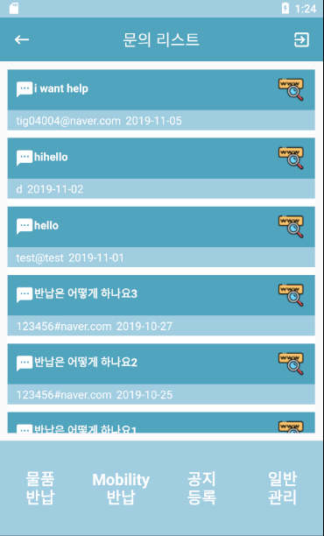
한번에 빌려가죠
Software Engineering
실제 시뮬레이션
관리자 기능
사용자 기능
일반 물품 반납
물품 반납 리스트에서
반납 버튼 클릭
반납한 물품이 삭제된 것을
확인할 수 있음
메인 화면의 물품 반납 클릭

Slide 13
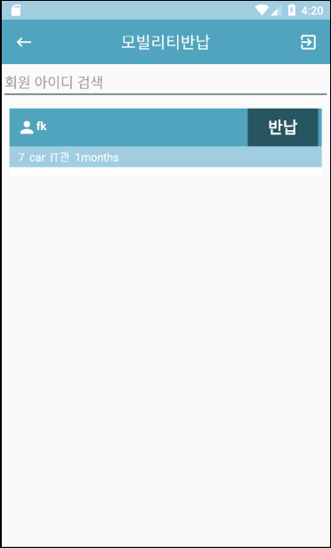
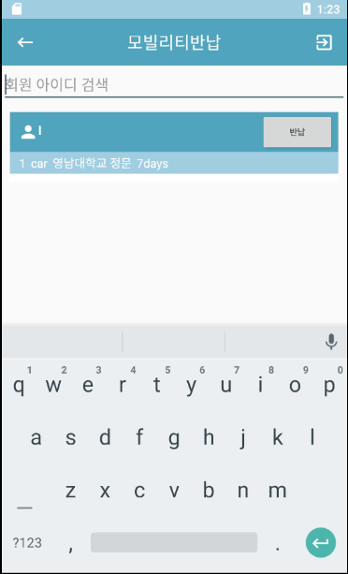
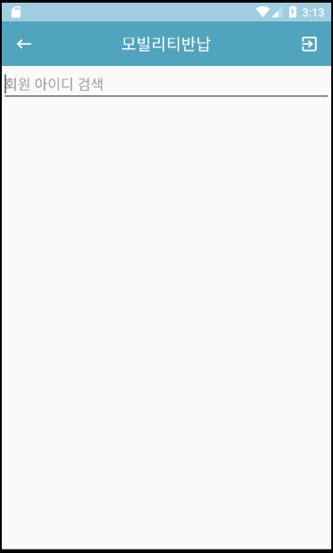
한번에 빌려가죠
Software Engineering
주요 기능 설명
관리자 기능
사용자 기능
모빌리티 반납
메인 화면의 Mobility 반납 클릭
모빌리티 반납 화면
반납 버튼 클릭 후 반납된 화면

Slide 14
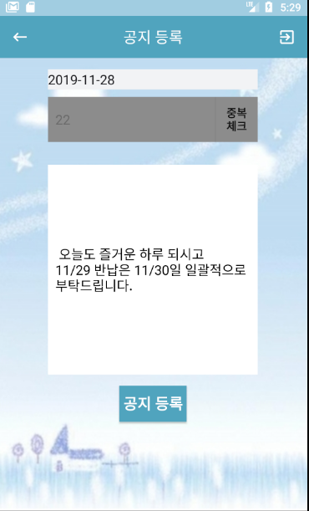
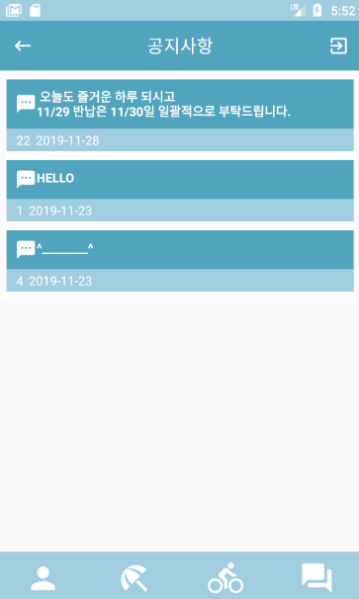
한번에 빌려가죠
Software Engineering
실제 시뮬레이션
관리자 기능
공지사항 등록
메인 화면의 공지등록 버튼 클릭
공지 등록 버튼 클릭
사용자 화면에서의 공지가
등록된 모습

Slide 15
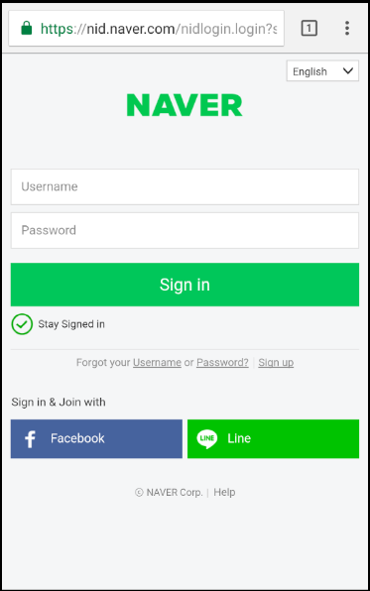
한번에 빌려가죠
Software Engineering
주요 기능 설명
관리자 기능
사용자 기능
문의사항 답변
문의사항 답변은
사용자가 문의사항 등록 시에 입력한 이메일 주소로
답변 메일을 보내는 형식으로 동작
문의사항 우측 아이콘 클릭
NAVER 화면

Slide 16

한번에 빌려가죠
Software Engineering
실제 시뮬레이션
Android Studio의 Emulator 실행을 통해
Device 상에서 Application의 동작 확인

Slide 17

한번에 빌려가죠
Software Engineering
실제 시뮬레이션
THANK YOU

